Slide 1
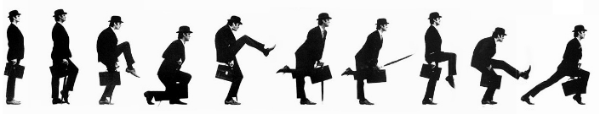
Data Science
Chapitre 11
Machine Learning

Slide 2
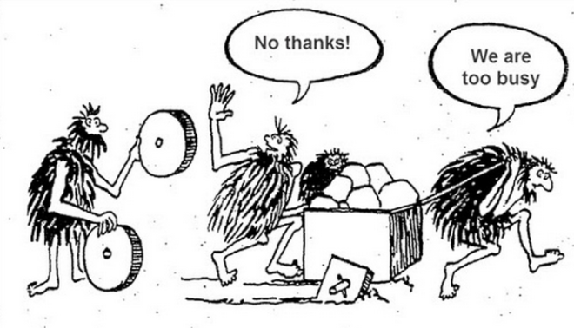

Slide 3
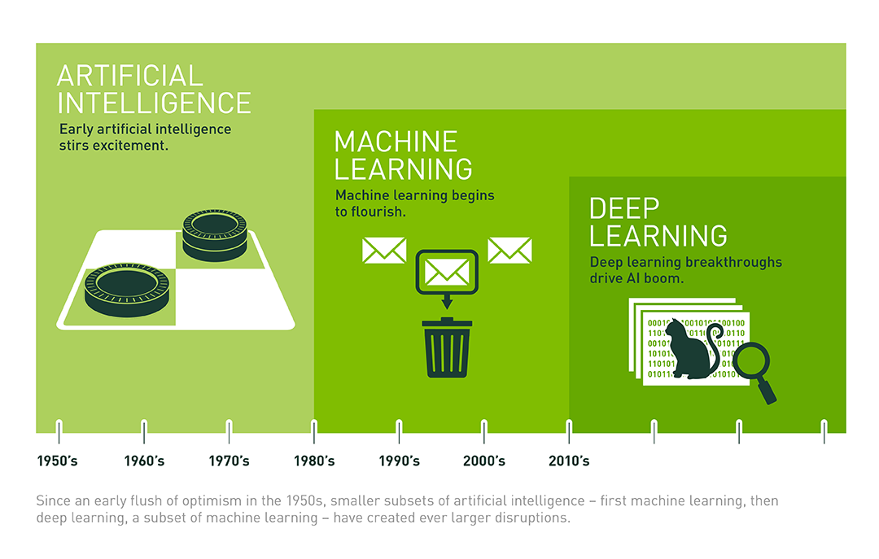
IA - ML - DL

Slide 4
1ère étape
Trouver les données
Mise à disposition d’un data lake ou d’un data mart
Le jeu de données utilisé en machine learning s’appel le Dataset

Slide 5
But
En machine learning et en data science plus généralement, l'objectif est de trouver un modèle du phénomène à l'origine des données
C'est à dire qu'on considère que chaque donnée observée est l'expression d'une variable aléatoire générée par une distribution de probabilité
Par exemple les sondages

Slide 6
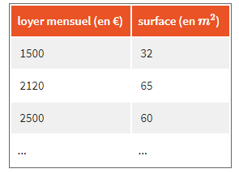
Exemple
Imaginez que vous voulez savoir si vous payez trop cher votre loyer
Vous avez récupéré sur un site de location une trentaine de prix des locations disponibles, ainsi que la surface associée

Slide 7
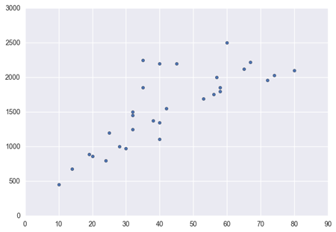
Graphique
Surface / Loyer

Slide 8
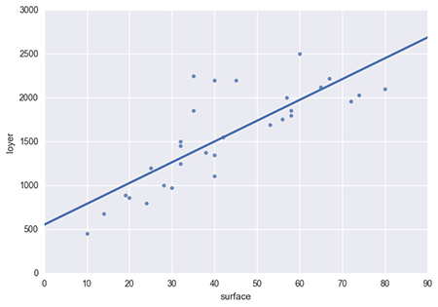
Régression linéaire
Notre exemple montre une régression linéaire

Slide 9
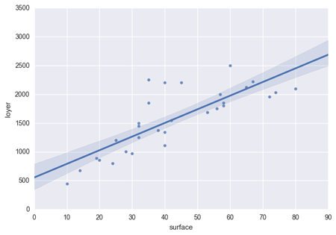
Erreur
Un écart type et un taux de confiance peut être calculé
Exemple : taux de confiance à 90%

Slide 10
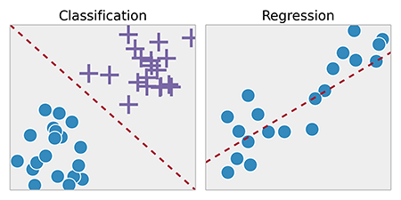
Classification
Une autre distinction qui vous aidera dans le choix d'un algorithme de machine learning est le type de sortie que l'on attend de notre programme
Est-ce une valeur continue (un nombre)
ou bien une valeur discrète (une catégorie) ?
Le premier cas est appelé une régression, le second une classification

Slide 11
Trouver le bon modèle
Pour résumer, le travail de modélisation consiste à trouver le bon modèle statistique qui colle le mieux aux données d'exemple
Le machine learning en particulier intervient pour trouver ce modèle de manière automatisée
Problème du quartet d’Ascombe

Slide 12
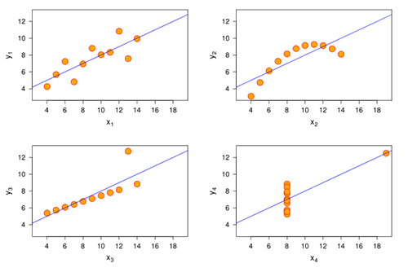
Quartet d’Ascombe
Ces 4 modèles possède la même régression linéaire
Trouver les erreurs

Slide 13
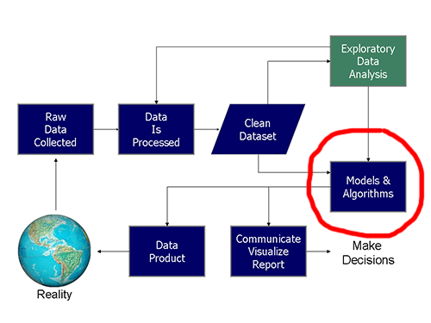
Machine Learning

Slide 14
Modélisation
Imaginez que vous êtes un data scientist
Vous êtes maintenant confortable avec l'ensemble des données récupérées pour vos analyses
Vous avez une connaissance des objectifs principaux de l'entreprise, ce qui vous a aidé à synthétiser les différentes variables qui interviennent, ainsi que visualiser les différents comportements et corrélations présents au sein de ces données

Slide 15
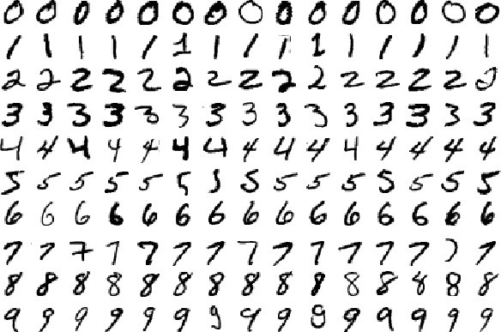
Apprentissage
En Deep Learning, l'idée est que l'algorithme construise une "représentation interne" tout seul
L’être humain est quasiment incapable d’écrire l’algorithme
Pour cela, il va d'abord falloir lui entrer un jeu de données d'exemples afin qu'il puisse s'entraîner

Slide 16
Apprentissage
En machine learning, l'idée est que l'algorithme construise une "représentation interne" tout seul afin de pouvoir effectuer la tâche qui lui est demandée (prédiction, identification, etc)
L’être humain est quasiment incapable d’écrire l’algorithme
Pour cela, il va d'abord falloir lui entrer un jeu de données d'exemples afin qu'il puisse s'entraîner et s'améliorer, d'où le mot apprentissage
Ce jeu de données s'appelle le training set

Slide 17
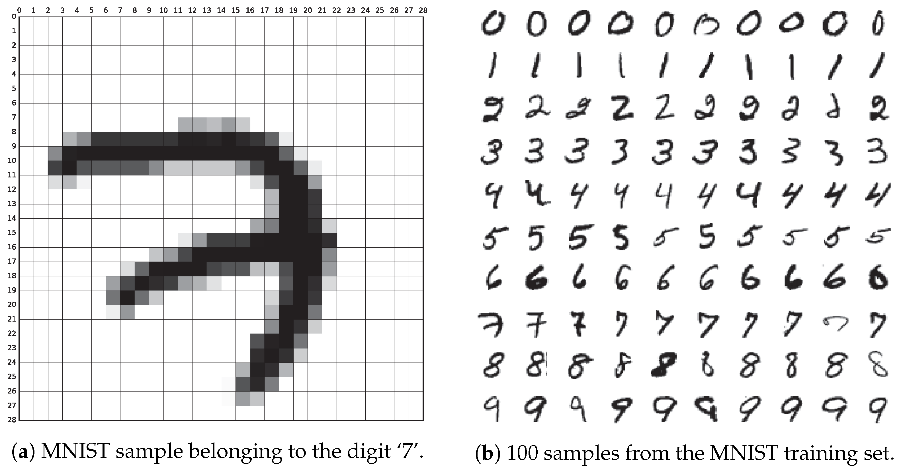
Prédiction
Une fois l'apprentissage effectué le modèle est capable d'effectuer des prédictions sur des nouvelles données

Slide 18
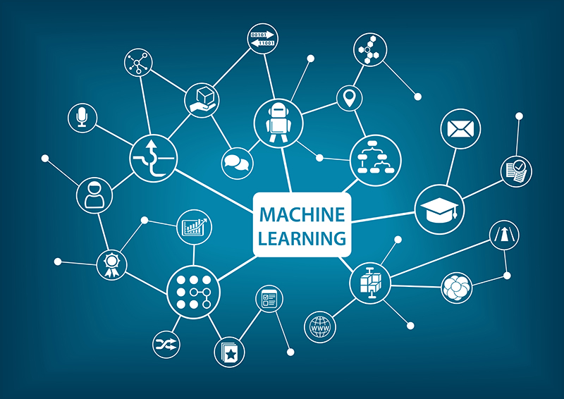
But
En Machine Learning, l'objectif est de trouver un modèle mathématique du phénomène à l'origine des données par apprentissage

Slide 19
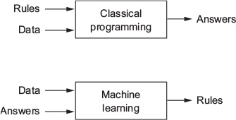
Machine Learning vs Programmation

Slide 20
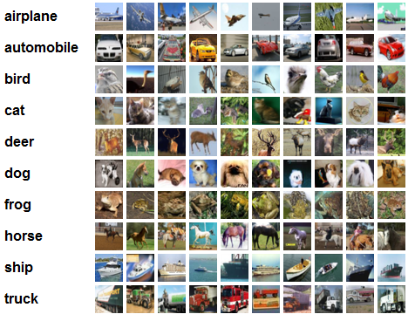
Exemple

Slide 21
Workflow

Slide 22
Notre travail
Le travail du data scientist en machine learning consiste à sélectionner les bonnes données test, choisir et entraîner le bon algorithme en vérifiant grâce à l'analyse d'erreurs que le modèle devient de plus en plus performant et robuste
Si les performances s'améliorent lorsqu'on lui fourni les données d'entraînement, on dit alors que la machine "apprend".
Le data scientist peut ensuite déployer le modèle afin qu'il traite de nouvelles données, pour accomplir la tâche (prédiction, décision, ...).

Slide 23
L'algorithme d'apprentissage
L'algorithme d'apprentissage constitue la méthode avec laquelle le modèle statistique va se paramétrer à partir des données d'exemple
Il existe de nombreux algorithmes différents !
On choisira un type d'algorithme particulier en fonction du type de tâche que l'on souhaite accomplir et du type de données dont on dispose

Slide 24
Exemples
Quelques exemples d'algorithmes de machine learning, dont vous avez peut-être déjà entendu parler :
La régression linéaire
K-nn
Les Support Vector Machine (SVM)
Les réseaux de neurones
Les random forests
etc.

Slide 25


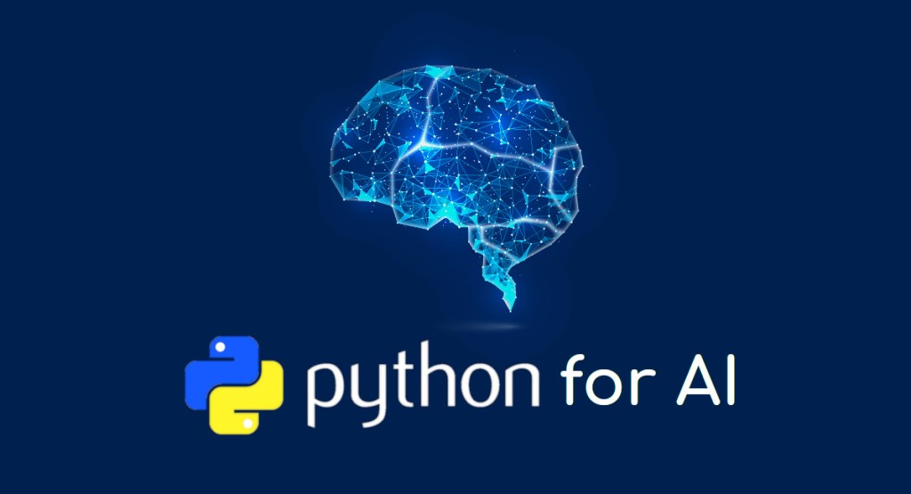
Les langages et Frameworks
Apprentissage
Python
Scikit-learn
INRIA et Télécom ParisTech
TensorFlow
Google
PyTorch
Facebook
Prédiction
N'importe quel langage !
Embarqué : C++, JS, …

Slide 26
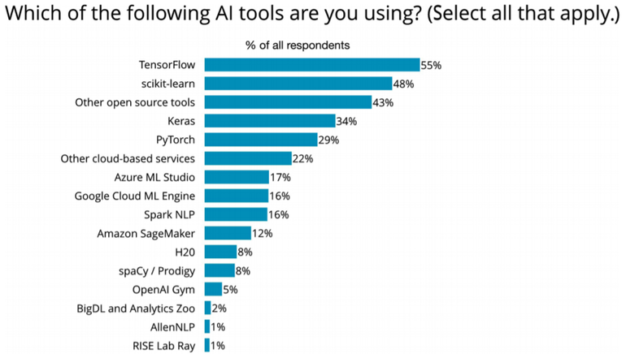
Les Frameworks ML et DL

Slide 27
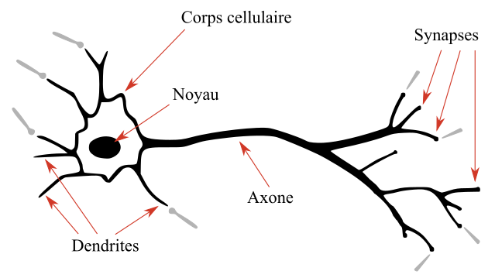
Neurone
En biologie un neurone est une cellule connectée à d’autre neurones qui a la faculté de laisser passer ou non un courant électrique
Sa modélisation mathématique est appelé perceptron

Slide 28
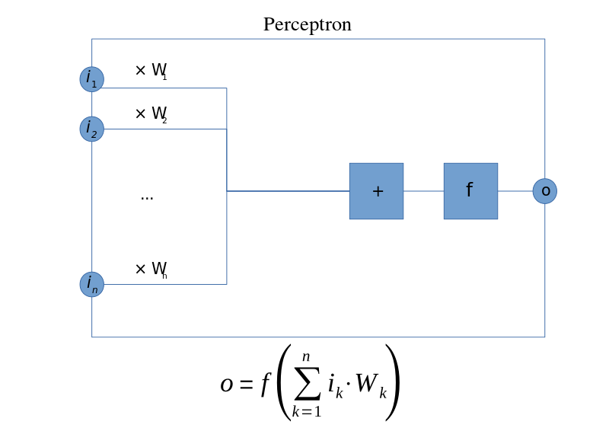
Perceptron
Un neurone possède plusieurs entrées (ix), une sortie (o), un seuil et une fonction d’activation (f)
Chaque entrée possède un poids (Wx)

Slide 29
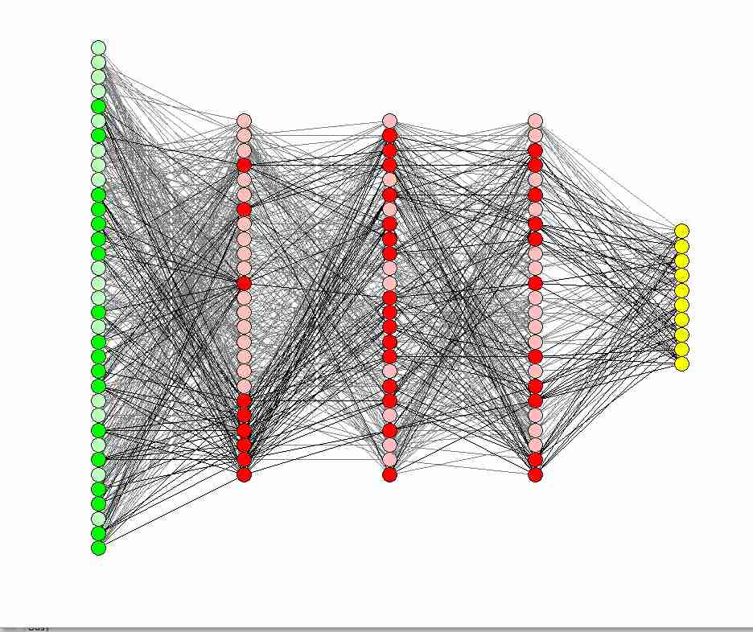
MLP Complexes
Les réseaux peuvent être complexes

Slide 30
Asymétrie
Les réseaux neuronaux sont des modèles asymétriques
Apprentissage couteux
Prédiction rapide
Très utile

Slide 31
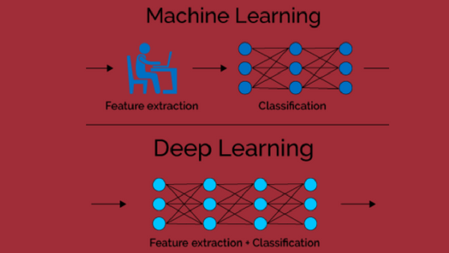
ML vs DL

Slide 32
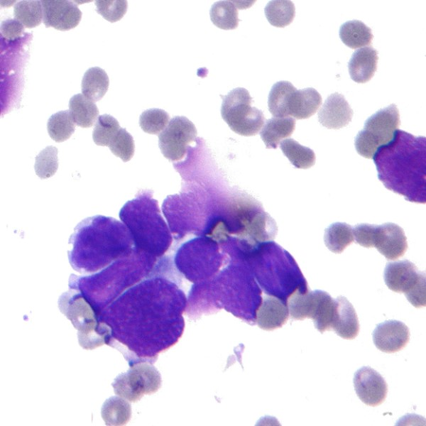
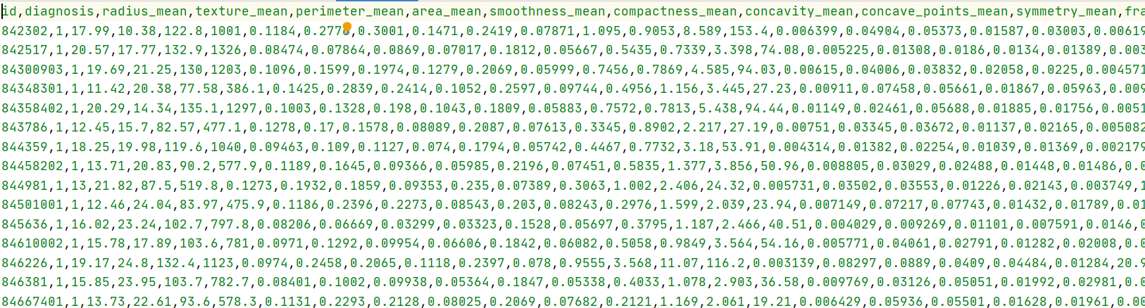
Cancer du sein
Passage de l'image aux données
ML : par mesure
DL : automatique

Slide 33
ML vs DL
Machine Learning
Données numériques
Données déjà filtrées et extraites
Données tabulaires
Stockage : base de données SQL, fichiers CSV, TXT, XML, datawharehouse
Deep Learning
Données brutes ou peu structurées
Images, Son, Vidéo, Signaux électromagnétiques
Langage naturel, traduction, moteur de recherche
Stockage : base de données SQL, file system, big data

Slide 34
PyTorch
Framework concurrent à Tensorflow
Facebook
Très utilisé dans les LLM

Slide 35
Vocabulaire
TrainingSet
Jeux d’entrainement
Calcul du Loss
ValidationSet
Jeux pour mesurer la qualité du modèle
Ne doit jamais être vu du modèle
TestSet
Recette finale
Ne doit jamais être vu des développeurs

Slide 36
Solidification du modèle
Il est possible de sauvegarder entièrement le modèle
Uniquement Keras H5
model.save(file.h5)
model = tf.keras.models.load_model(file.h5)

Slide 37
Les enjeux 1/3
Constituer et donner accès à de très grands jeux de données de qualité
le principal facteur limitant à l’heure actuelle n’est pas la technologie mais l’accès à des données de qualité.
L’accès à des données massives, corrélées, complètes, qualifiées, historisées, est une clé technologique majeure de mise au point de technologies d’intelligence artificielle aujourd’hui

Slide 38
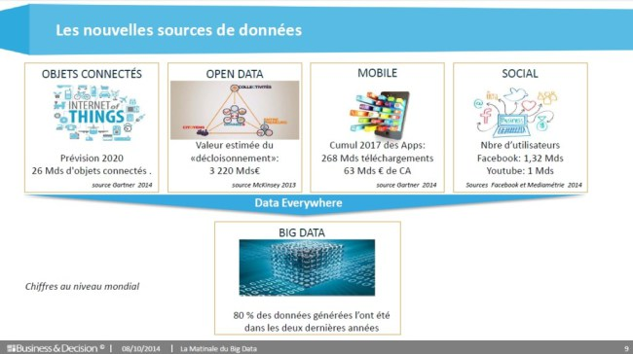
Les nouvelles sources de données

Slide 39
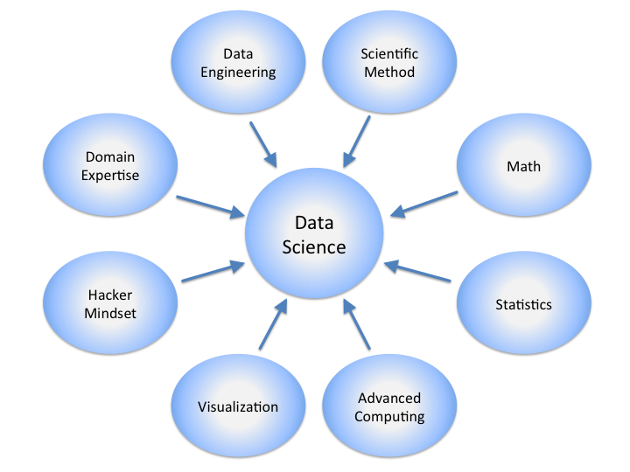
Les enjeux 2/3
Embaucher, capitaliser et former
Créer des équipes autonomes
Data Scientist (n.): Person who is better at statistics than any software engineer and better at software engineering than any statistician

Slide 40
Les enjeux 3/3
Mettre en pratique et industrialiser

